Slide 1
CONEXIONES PUNTO A PUNTO
John Sebastián Luján Figueroa

Slide 2
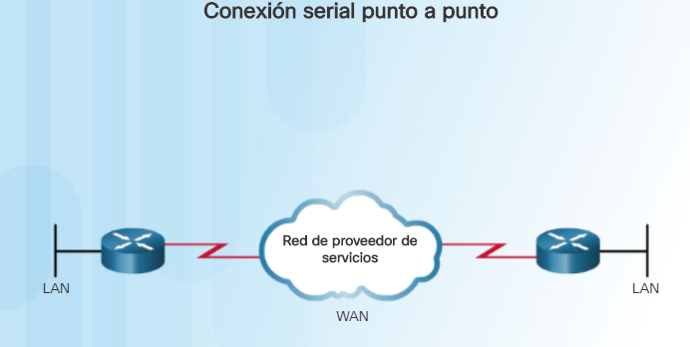

Slide 3
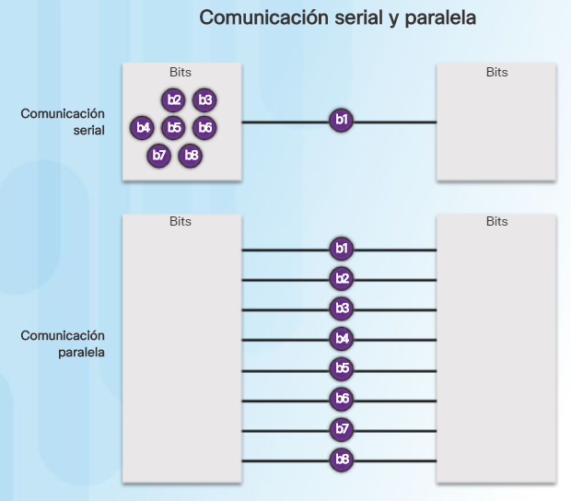

Slide 4
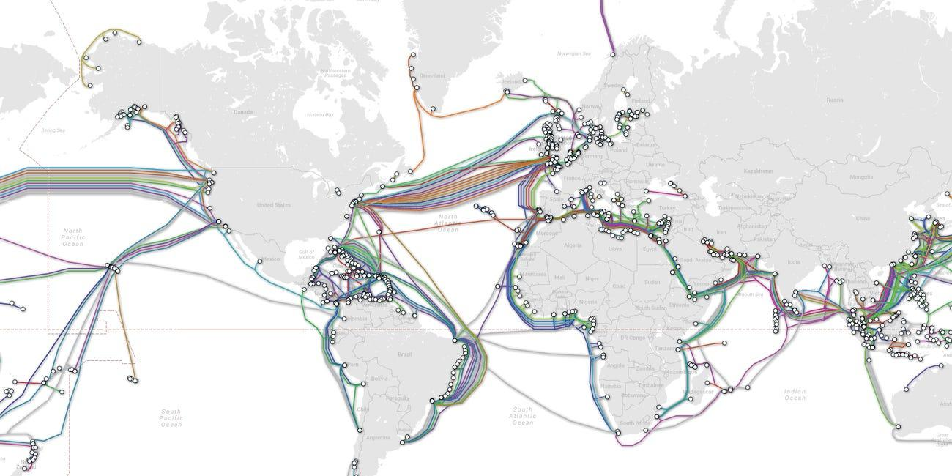

Slide 5
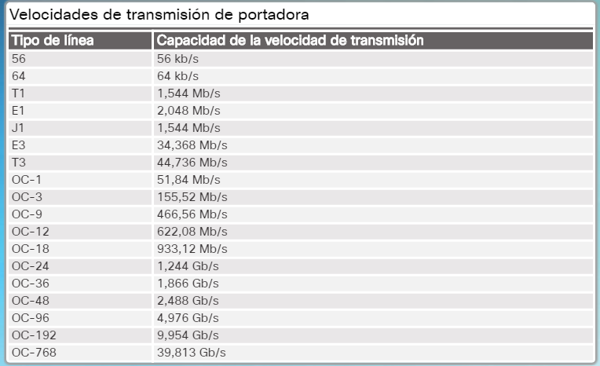

Slide 6
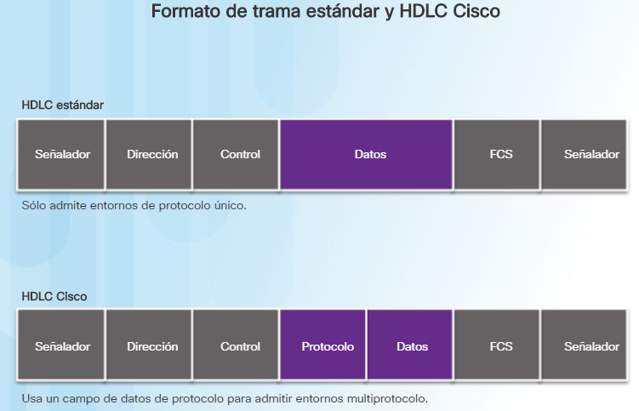

Slide 7
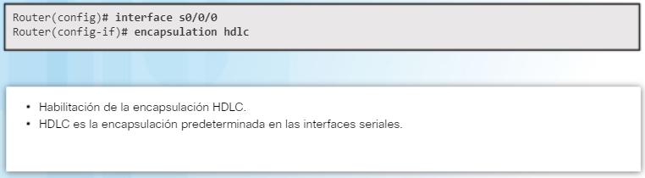

Slide 8
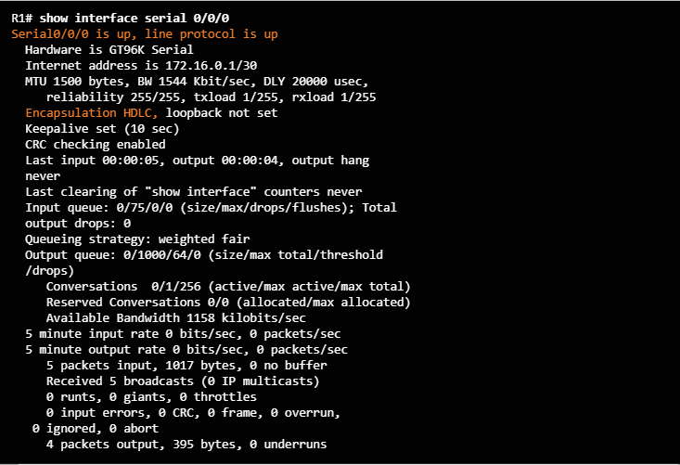

Slide 9
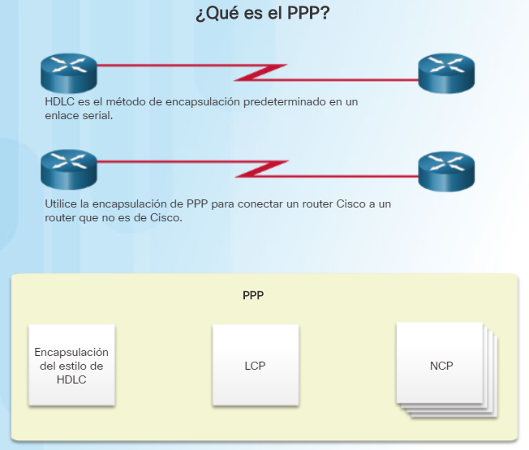
Link Control Protocol
Network Control Protocol

Slide 10
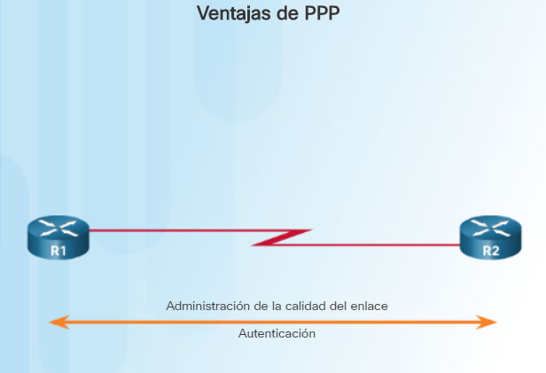

Slide 11
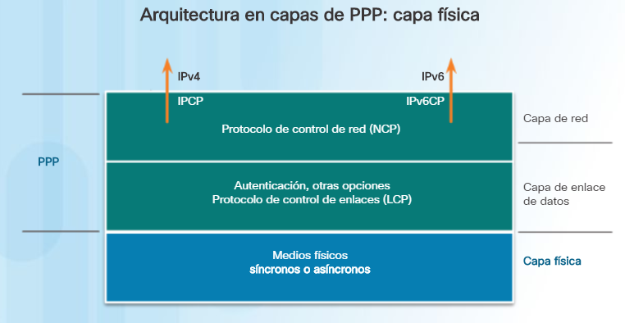

Slide 12
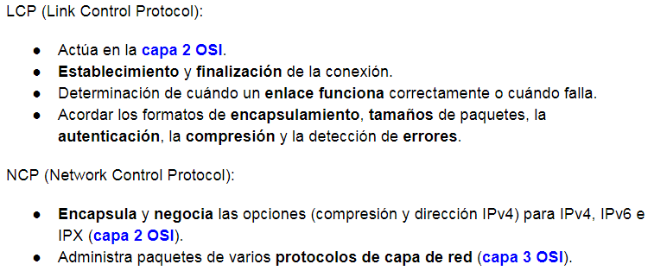

Slide 13
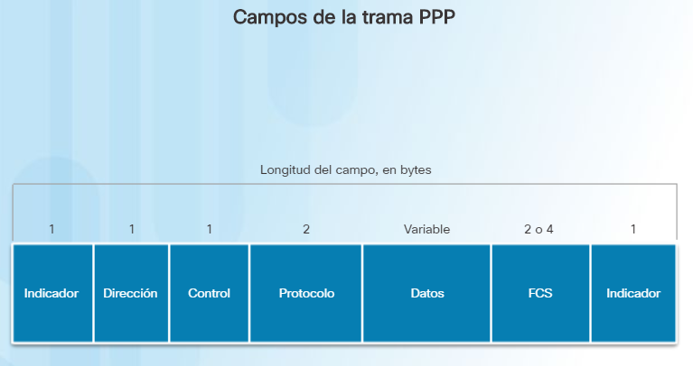
Secuencia de verificación de trama
01111110
11111111
00000011
01111110

Slide 14
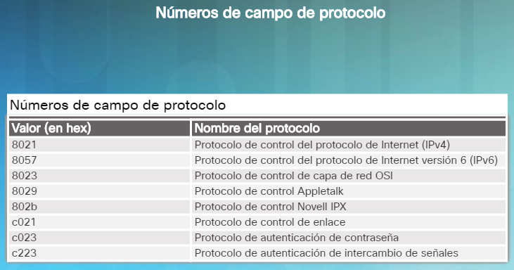

Slide 15
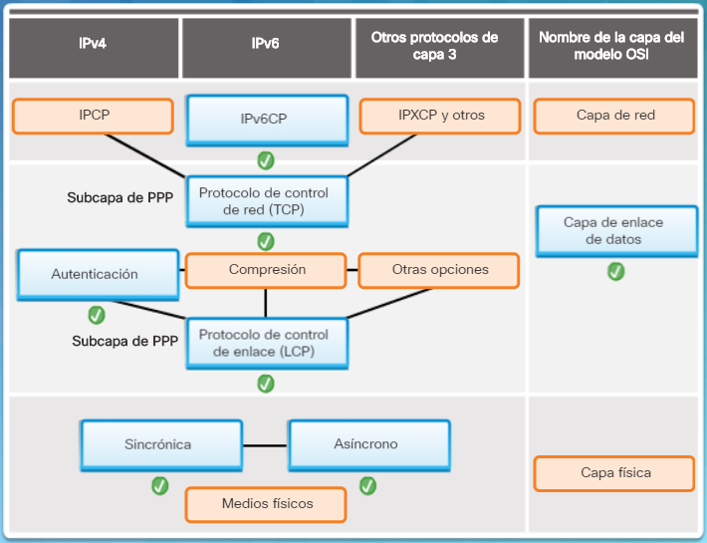

Slide 16
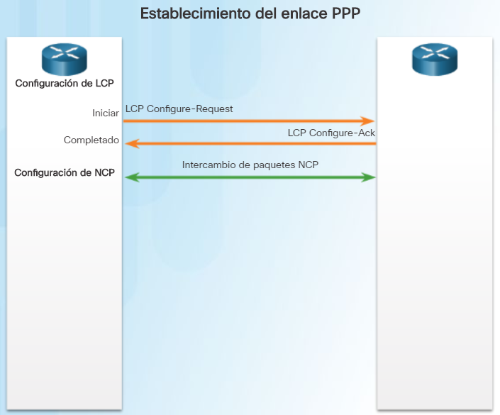
...Calidad del enlace, autenticación

Slide 17
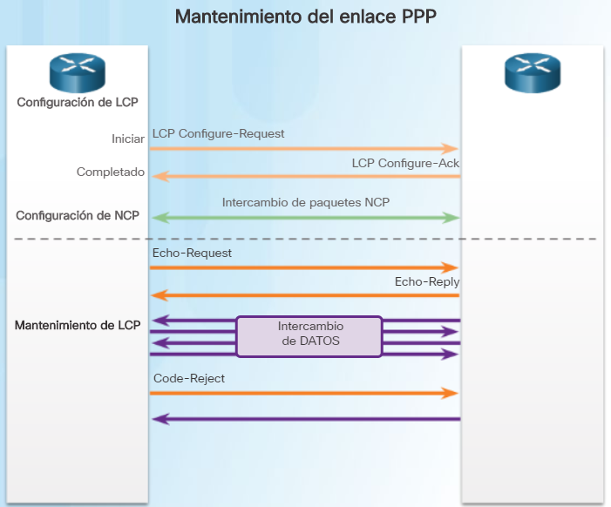
...Calidad del enlace, autenticación

Slide 18
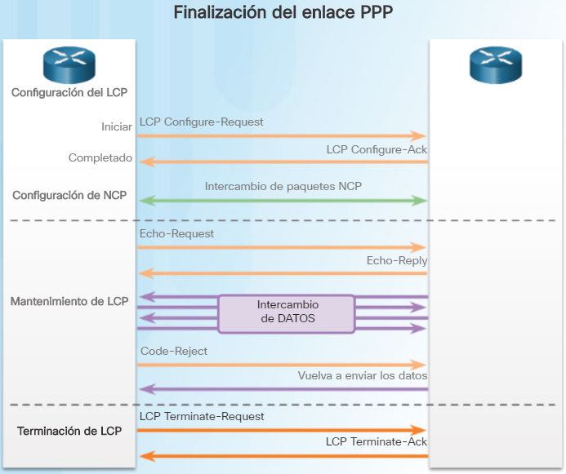
...Calidad del enlace, autenticación

Slide 19
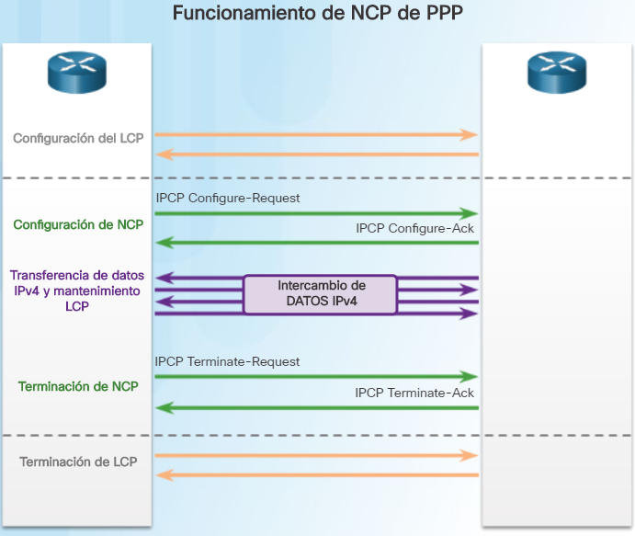
Compresión Dirección IP
...

Slide 20
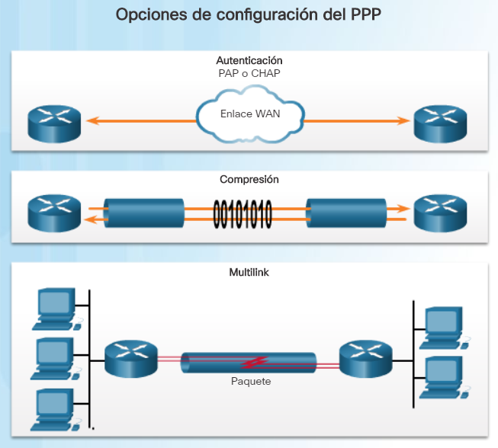

Slide 21
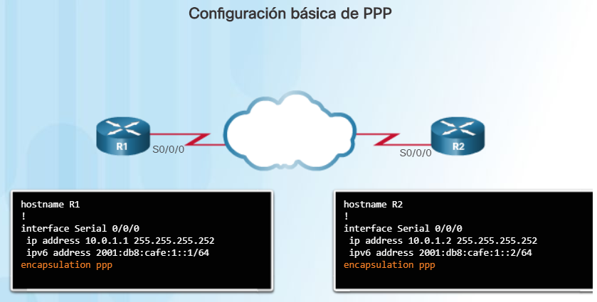

Slide 22
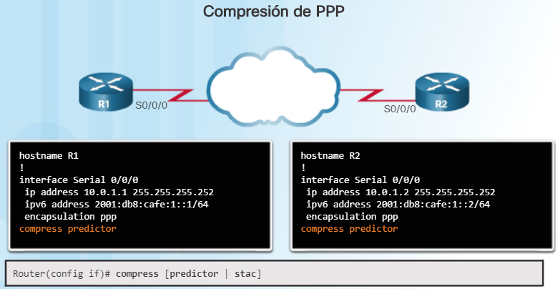

Slide 23
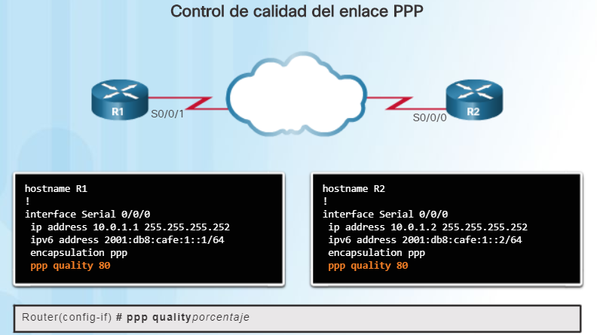

Slide 24
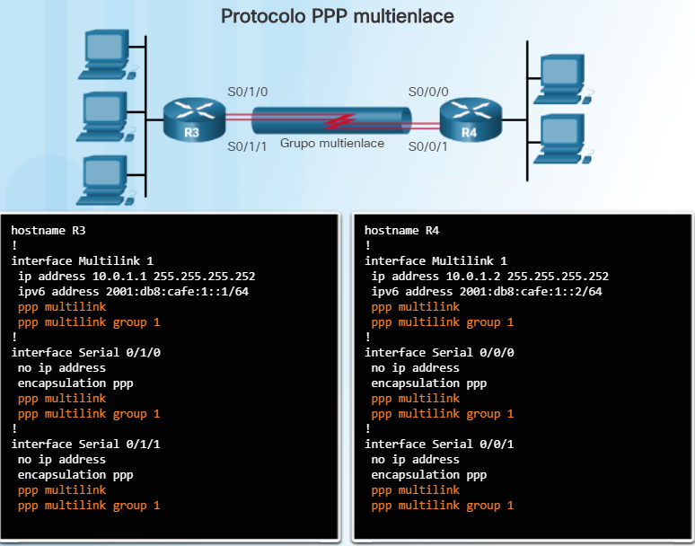

Slide 25
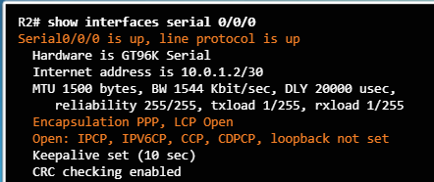

Slide 26
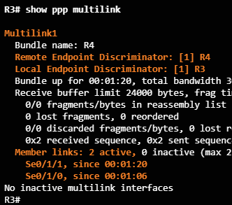

Slide 27
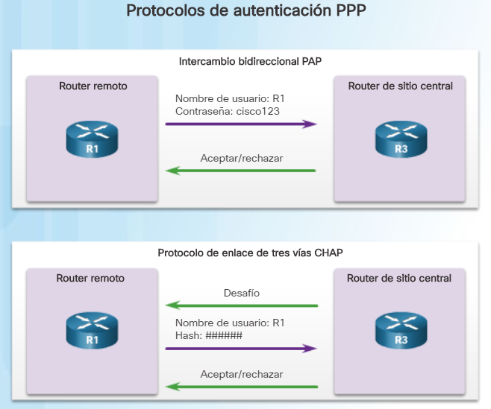

Slide 28
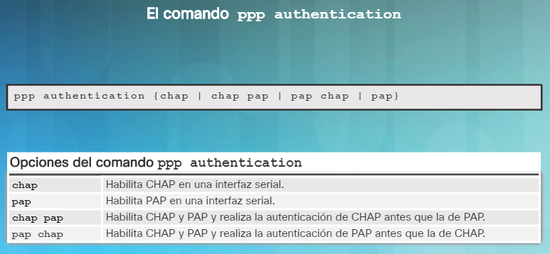

Slide 29
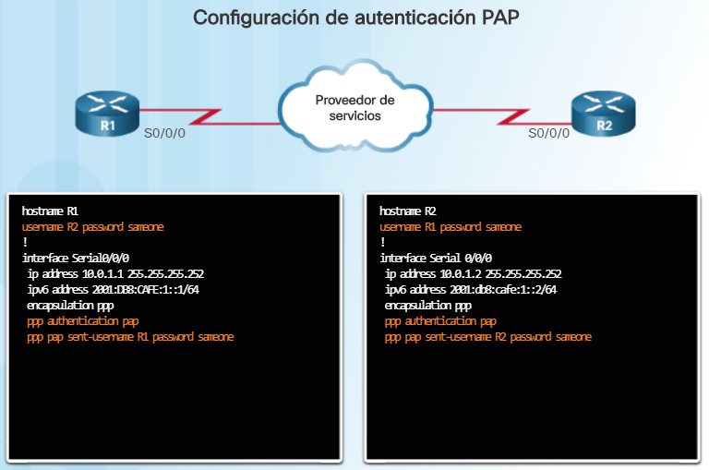

Slide 30
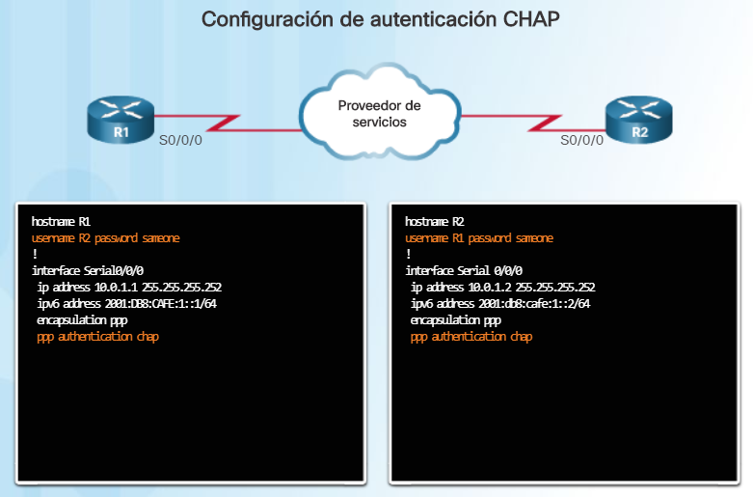

Slide 31
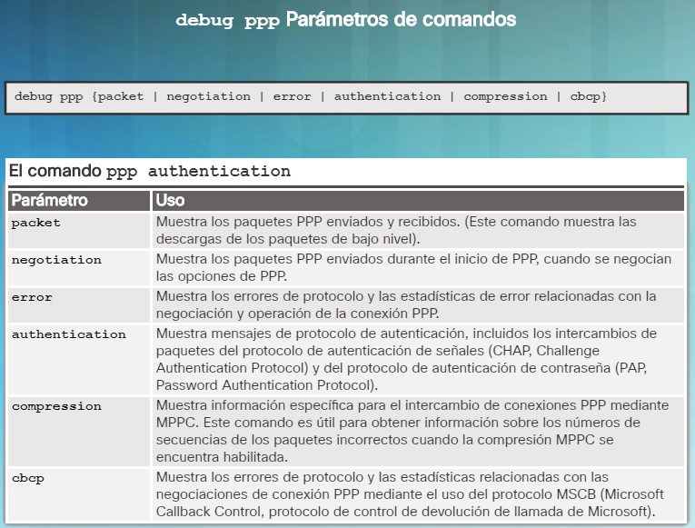

Slide 32
Bibliografía
[1] Curso NETACAD (CISCO): Netacad.com
[2] Protocolo “punto a punto” (PPP): http://www.ie.tec.ac.cr/einteriano/cisco/ccna4/Presentaciones/CCNA_Exploration_Accessing_the_WAN_-_Cap2.pdf
[3] Introduction to PPP(Point-to-Point Protocol): https://www.youtube.com/watch?v=Oq0Si0WWHdM
[4] Funcionamiento de PPP: https://www.youtube.com/watch?v=JYpLvaeK2f4

